Slide 1
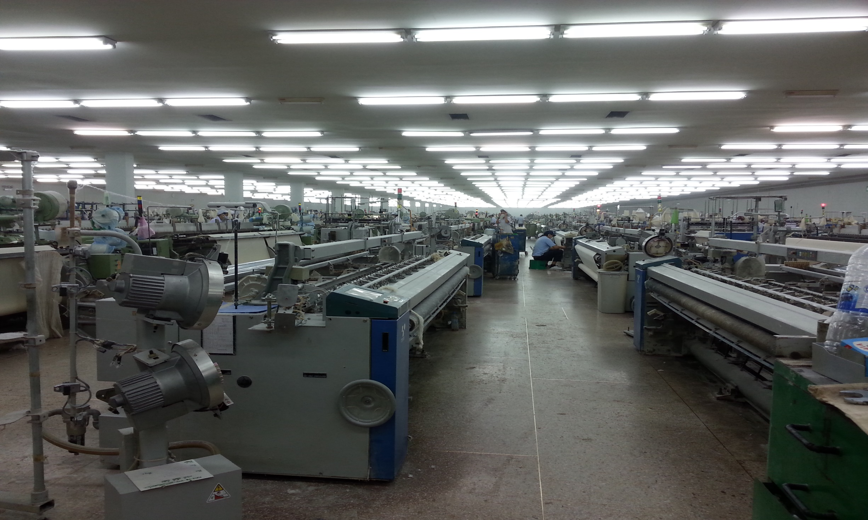
Project : ส่งสถานะและควบคุมเครื่องจักรด้วย Wireless Sensor Network

Slide 2
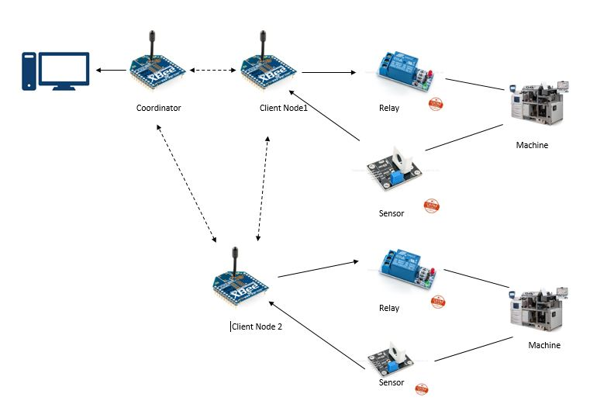
วิธีดำเนินงาน

Slide 3
XBee API Frame – Transmit Request ส่งค่าสถานะและกระแสไฟฟ้า ขนาด Frame 23 byte
ค่า | ความหมาย
7E | บ่งบอกว่าเป็นจุดเริ่มต้นของข้อมูล
00 13 | ความยาวของ Frame Data
10 | ประเภทของ Frame 10 หมายถึง Transmit Request
00 | Frame ID ถ้าเป็น 00 คือไม่ต้องการ ACK ตอบกลับ 01ต้องการACKตอบกลับ
00 00 00 00 00 00 00 00 | 64 bits address(destination)
FF FE | 16 bits address(destination)
00 | จำนวน Hop สูงสุด
00 | Option 00 หมายถึง ไม่ใช้ option 01 หมายถึง disable ACK 20 หมายถึง enable APS encryption 40 หมายถึง extended time out
00 | สถานะของ Load 00 = ปิด 01 = เปิด 02 = OverLoad
00 | กระแสไฟฟ้าของ Load
1F | กระแสไฟฟ้าของ Load
26 | Limit กระแสไฟฟ้าของ load ปัจจุบัน
AC | Limit กระแสไฟฟ้าของ load ปัจจุบัน
F1 | Check sum ทุก byte ใน Frame data บวกกัน หาค่าsum จากนั้นเอาไปลบด้วย FF

Slide 4
Xbee API Frame – Receive Packet รับค่าสถานะและกระแสไฟฟ้า ขนาด Frame 21 byte
ค่า | ความหมาย
7E | บ่งบอกจุดเริ่มต้นของข้อมูล
00 11 | ความยาวของ Frame Data
90 | หมายถึงประเภทของ Frame คือ Receive Packet
00 00 00 00 00 00 00 00 | 64 bits address (src)
FF FE | 16 bits address (src)
01 | Receive Option 01 หมายถึง Packet ACKnowledged 02 หมายถึง Broadcast Packet 20 หมายถึง Packet Encrypted 40 หมายถึง Packet send from end device
00 | สถานะของ Load 00 = ปิด 01 = เปิด 02 = OverLoad
00 | กระแสไฟฟ้าของ Load
1F | กระแสไฟฟ้าของ Load
26 | Limit กระแสไฟฟ้าของ load ปัจจุบัน
AC | Limit กระแสไฟฟ้าของ load ปัจจุบัน
79 | Checksum

Slide 5
XBee API Frame – Transmit Request ส่งค่าสถานะไปควบคุม ขนาด Frame 19 byte
ค่า | ความหมาย
7E | บ่งบอกว่าเป็นจุดเริ่มต้นของข้อมูล
00 0F | ความยาวของ Frame Data
10 | ประเภทของ Frame 10 หมายถึง Transmit Request
00 | Frame ID ถ้าเป็น 00 คือไม่ต้องการ ACK ตอบกลับ 01ต้องการACKตอบกลับ
00 00 00 00 00 00 00 00 | 64 bits address(destination)
FF FE | 16 bits address(destination)
00 | จำนวน Hop สูงสุด
00 | Option 00 หมายถึง ไม่ใช้ option 01 หมายถึง disable ACK 20 หมายถึง enable APS encryption 40 หมายถึง extended time out
00 | สถานะ 00 = ปิด 01 = เปิด 03 = Restart
F1 | Check sum ทุก byte ใน Frame data บวกกัน หาค่าsum จากนั้นเอาไปลบด้วย FF

Slide 6
Xbee API Frame – Receive Packet รับค่าสถานะควบคุม ขนาด Frame 17 Byte
ค่า | ความหมาย
7E | บ่งบอกจุดเริ่มต้นของข้อมูล
00 0D | ความยาวของ Frame Data
90 | หมายถึงประเภทของ Frame คือ Receive Packet
00 00 00 00 00 00 00 00 | 64 bits address (src)
FF FE | 16 bits address (src)
01 | Receive Option 01 หมายถึง Packet ACKnowledged 02 หมายถึง Broadcast Packet 20 หมายถึง Packet Encrypted 40 หมายถึง Packet send from end device
00 | สถานะ 00 = ปิด 01 = เปิด 03 = Restart
79 | Checksum

Slide 7
XBee API Frame – Transmit Request ส่งคำสั่งไปเพื่อตั้งค่า Limit ของ Load ขนาด Frame 21 byte
ค่า | ความหมาย
7E | บ่งบอกว่าเป็นจุดเริ่มต้นของข้อมูล
00 11 | ความยาวของ Frame Data
10 | ประเภทของ Frame 10 หมายถึง Transmit Request
00 | Frame ID ถ้าเป็น 00 คือไม่ต้องการ ACK ตอบกลับ 01ต้องการACKตอบกลับ
00 00 00 00 00 00 00 00 | 64 bits address(destination)
FF FE | 16 bits address(destination)
00 | จำนวน Hop สูงสุด
00 | Option 00 หมายถึง ไม่ใช้ option 01 หมายถึง disable ACK 20 หมายถึง enable APS encryption 40 หมายถึง extended time out
04 | บงบอกว่า Packet นี้คือ Packet คำสั่งตั้งค่า Limit กระแสไฟฟ้า ของ Load
00 | Limit กระแสไฟฟ้า ของ Load
25 | Limit กระแสไฟฟ้าของ Load
F1 | Check sum ทุก byte ใน Frame data บวกกัน หาค่าsum จากนั้นเอาไปลบด้วย FF

Slide 8
Xbee API Frame – Receive Packet รับคำสั่งไปเพื่อตั้งค่า Limit ของ Load ขนาด Frame 19 byte
ค่า | ความหมาย
7E | บ่งบอกจุดเริ่มต้นของข้อมูล
00 0F | ความยาวของ Frame Data
90 | หมายถึงประเภทของ Frame คือ Receive Packet
00 00 00 00 00 00 00 00 | 64 bits address (src)
FF FE | 16 bits address (src)
01 | Receive Option 01 หมายถึง Packet ACKnowledged 02 หมายถึง Broadcast Packet 20 หมายถึง Packet Encrypted 40 หมายถึง Packet send from end device
04 | บงบอกว่า Packet นี้คือ Packet คำสั่งตั้งค่า Limit กระแสไฟฟ้า ของ Load
00 | Limit กระแสไฟฟ้า ของ Load
25 | Limit กระแสไฟฟ้าของ Load
79 | Checksum

Slide 9
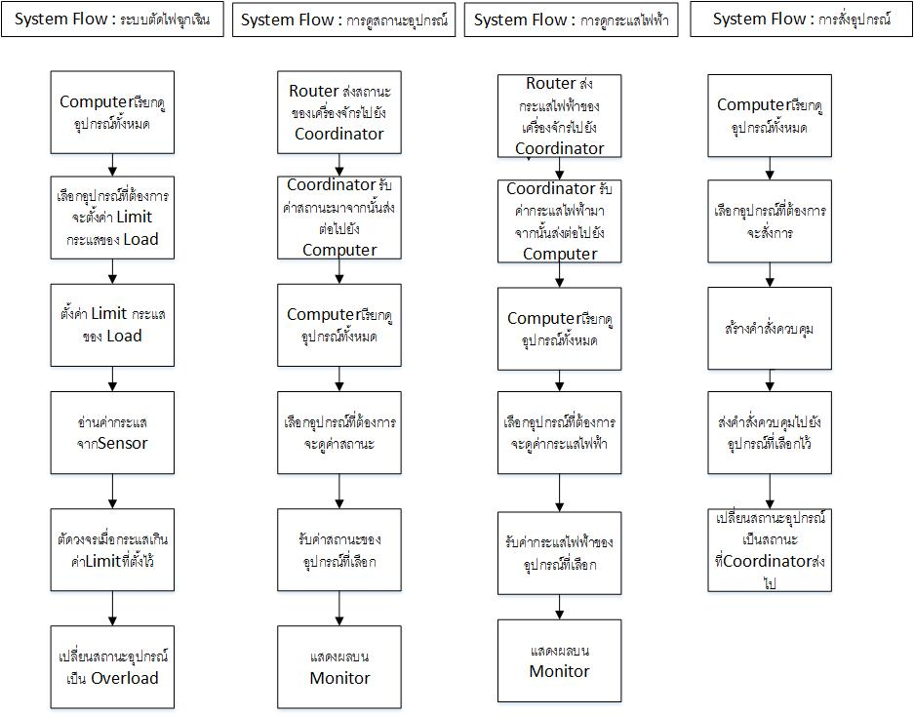
System Flow

Slide 10
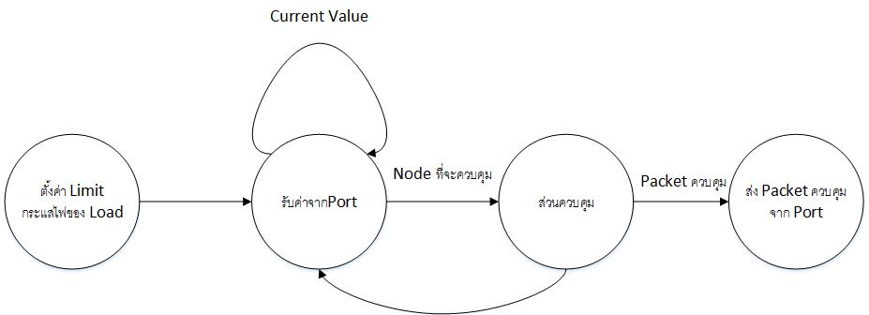
State Chart

Slide 11
รายชื่อสมาชิก
นายวงศธร นาคสุวรรณ์ 5530250297
นายธนานันท์ แย้มกลิ่น 5530250408

